Slide 1
Demenz – Fachärztliche Fallbeispiele
Handbuch Qualitätszirkel, Modul für Moderierende, Juni 2024
Dr. Klaus Gehring, Prof. Dr. Robert Perneczky
© kassenärztliche bundesvereinigung

Slide 2
Fall 1: Alzheimer-Biomarker bei vergesslichem älterem Patienten
Fall 1
Es stellt sich ein 84-jähriger berenteter Anwalt bei Ihnen vor, der über eine zunehmende Vergesslichkeit seit etwa zwei Jahren berichtet. Seine ebenfalls anwesende Ehefrau bestätigt seinen Eindruck. Der Patient kann sich zunehmend schlecht Termine merken, verlegt Brille und Schlüssel und vergisst häufig Namen von Bekannten. Ansonsten ist er in seinen normalen Alltagsaktivitäten nicht eingeschränkt. Das Ehepaar macht sich Sorgen, dass eine Alzheimer-Krankheit vorliegen könnte und wünscht eine umfassende Diagnostik. Sie erklären sich dazu bereit und es ergeben sich die folgenden Befunde:

Slide 3
Diagnostik
Fall 1
Mini-Mental-Status Test (MMST) 29/30 Punkten
In der cMRT im Wesentlichen unauffälliger Befund, v.a. keine fokale Atrophie, keine ausgeprägte vaskuläre Schädigung
Blut Routinelabor: außer leichtgradigem Vitamin B12 Mangel unauffällig
Liquor Routinelabor: unauffällig
Liquor Speziallabor: Amyloid-beta42 erniedrigt, Amyloid-beta42:40 Ratio erniedrigt, gesamt-tau: unauffällig, phospho-tau181 grenzwertig erhöht
Wie gehen Sie vor:
  Wie wahrscheinlich ist das Vorliegen einer Alzheimer-Krankheit?
  Wie schätzen Sie den Vitamin B12 Mangel ein in Bezug auf die Kognition?
  Über was (und wie) klären Sie den Patienten auf?
  Veranlassen Sie weitere Untersuchungen oder andere Maßnahmen?

Slide 4
Fall 2: Genetik bei Alzheimer-Verdacht
Fall 2
Es stellt sich eine 60-jährige Verwaltungsangestellte bei Ihnen vor, die über keine kognitiven Beschwerden berichtet. Da ihr 85-jähriger Vater jedoch kürzlich eine Alzheimer-Diagnose erhalten habe, mache sie sich jetzt Sorgen über ihr eigenes Demenzrisiko. Alzheimer sei doch erblich, meint sie. Die Patientin bittet Sie darum, eine genetische Testung zu veranlassen, um ihr Risiko für eine Demenz zu bestimmen. Vom Hausarzt bringt sie bereits folgende Befunde mit:

Slide 5
Befunde
Fall 2
Uhrentest unauffällig (Punktwert 1 auf der Shulman-Schulnotenskala)
cCT ohne wesentliche Auffälligkeiten, insbesondere keine Zeichen für Atrophie oder ausgeprägte vaskuläre Schädigung
Spontanblutdruck 155/85 mmHg
Blut Routinelabor: kompensierte Hypothyreose, leichtgradige Anämie, sonst unauffällig
Wie gehen Sie vor?
  Welche Fragen stellen Sie der Patienten, um die Notwendigkeit einer genetischen Testung abzuschätzen?
  Wie schätzen Sie das genetische Risiko für eine Demenz insgesamt ein und wie erklären Sie das der Patientin?
  Empfehlen Sie eine genetische Untersuchung, wenn eine monogenetische Ursache eher unwahrscheinlich ist?

Slide 6
Fall 3: Motorische Symptome bei Demenzverdacht
Fall 3
Es stellt sich eine 73-jährige Patienten vor, die in den letzten 2 Jahren zunehmend unter einer Beeinträchtigung des Kurzzeitgedächtnisses leidet, auch das Gehen werde kleinschrittiger.
in Untersuchung psychomotorisch verlangsamt
Störung von Kurz- aber auch Langzeitgedächtnis ohne Versuch, dies zu überdecken
neurologisch unauffälliger HN-Status, insbesondere keine Blickparese
Gangbild kleinschrittig schlurfend, unsicher, breite Spur. Posturale Instabilität. Beineigenreflexe erloschen, Babinski links pathologisch. Keine Paresen, keine Tonusanomalien. Pallanästhesie bimalleolär.
  Welche zusätzlichen Informationen wären hilfreich?
  Wie gehen Sie weiter vor?

Slide 7
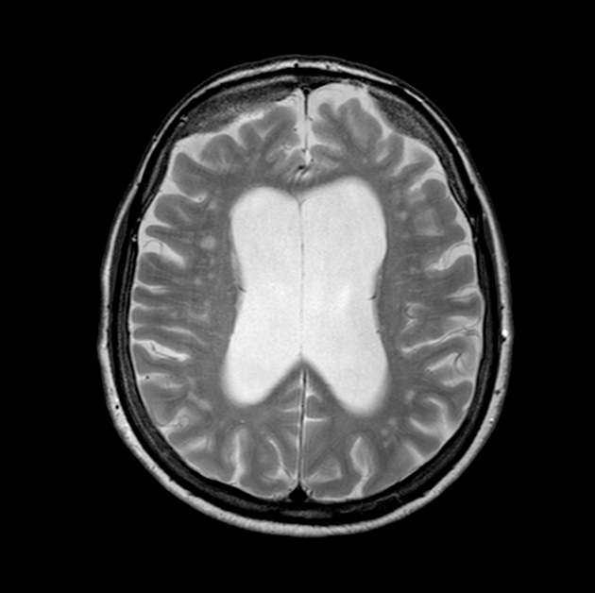
Diagnostik
Fall 3
Routine-Labor unauffällig
B12 342 ng/ml
auf gezieltes Nachfragen imperative Harninkontinenz
im cMRT intern betonte Atrophie ohne Diapedesezeichen
Wie lautet Ihre Verdachtsdiagnose?
Wie sieht die weitere Diagnostik aus?

Slide 8
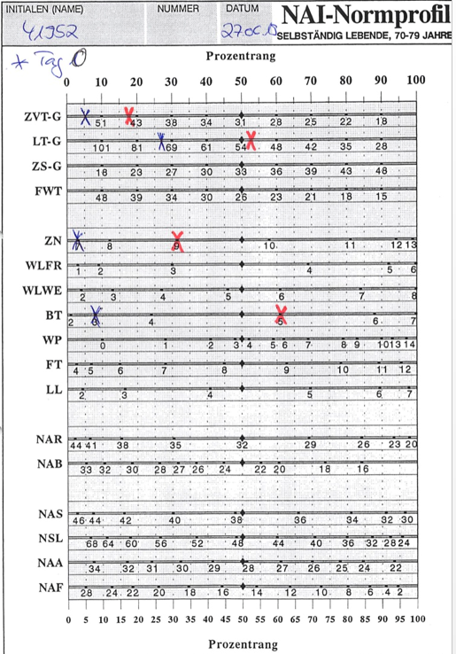
Entlastungspunktion I
Fall 3
Verbesserung im Nürnberger Altersinventar:
  ZVT von PR 5 auf 18
  LT von PR 27 auf 53
  ZN von PR 3 auf 31
  BT von PR 8 auf 60
ZVT = Zahlenverbindungstest
LT = Labyrinthtest
ZN = Zahlennachsprechen
BT = Bildertest

Slide 9
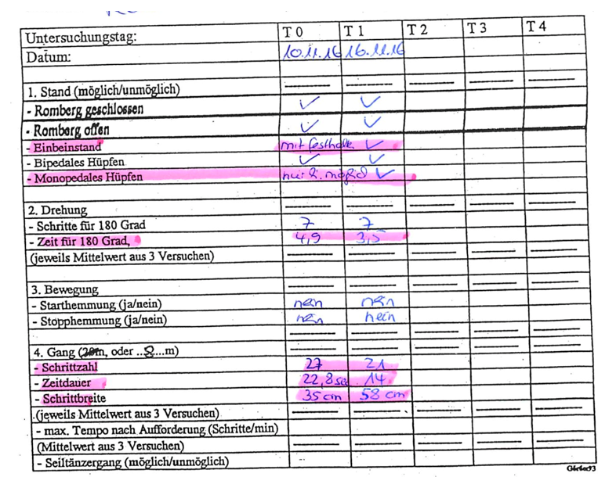
Entlastungspunktion II
Fall 3
Entlastungspunktion: Verbesserung in Gangprüfung
Wie gehen Sie weiter vor?
  Shuntimplantation vs. quartalsweise Punktionen?
  Verlaufskontrollen?

Slide 10
Fall 4: Diagnosestellung bei fehlender Eigenanamnese
Fall 4
Es stellt sich eine 74-jährige Patienten in Begleitung ihres Sohnes vor, sie selbst kann keine Angaben über den Grund der Vorstellung machen. Fremdanamnestisch seit über 1 Jahr zunehmende Vergesslichkeit. Sie schreibe häufig Notizzettel, man müsse ihr alles fünf Mal erzählen. Ein MRT vom Kopf sei schon gemacht. Die Patientin lebe allein im eigenen Haus, bekommt seit sechs Monaten Essen auf Rädern, Frühstück und Abendessen mache sie selbst. Sie putze selbst und kaufe alleine ein. Fahre noch kurze Strecken allein Auto, keine größeren Strecken mehr.
Weitere Eigenanamnese leer.
In der Untersuchung neurologisch keine herdförmige Störung, psychisch verlangsamt, deutliche amnestische Defizite, die durch Konfabulieren fragmentarisch versucht werden, zu überdecken.
Routine-Labor unauffällig
B12 342 ng/ml

Slide 11
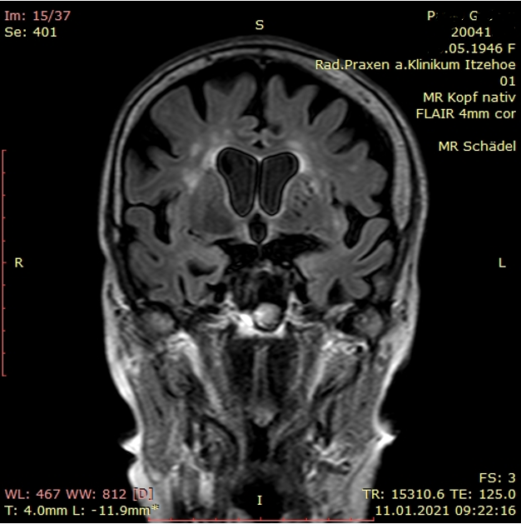
Fall 4: cMRT
Fall 4
im cMRT Extern und temporal betonte Atrophie, mäßige Zeichen von Mikroangiopathie
Was nun?
Welche weitere Diagnostik?
Welche weiteren Maßnahmen

Slide 12
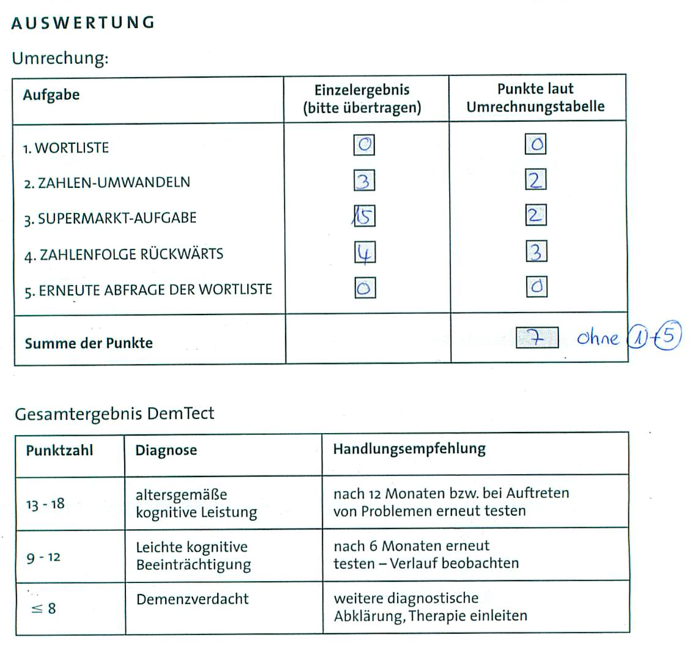
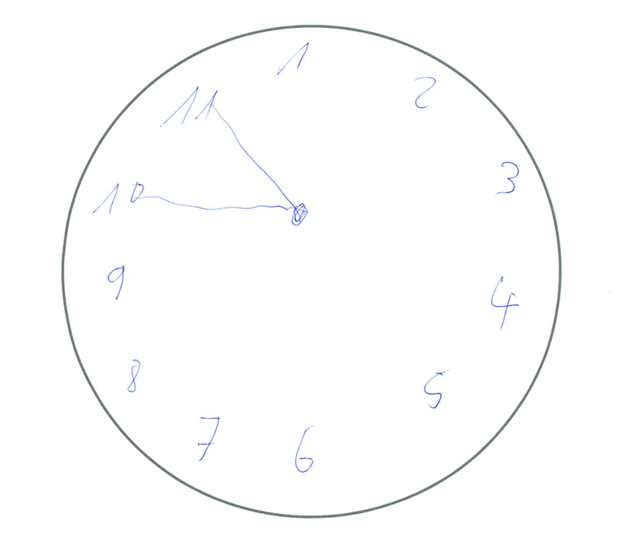
Screening
Fall 4

Slide 13
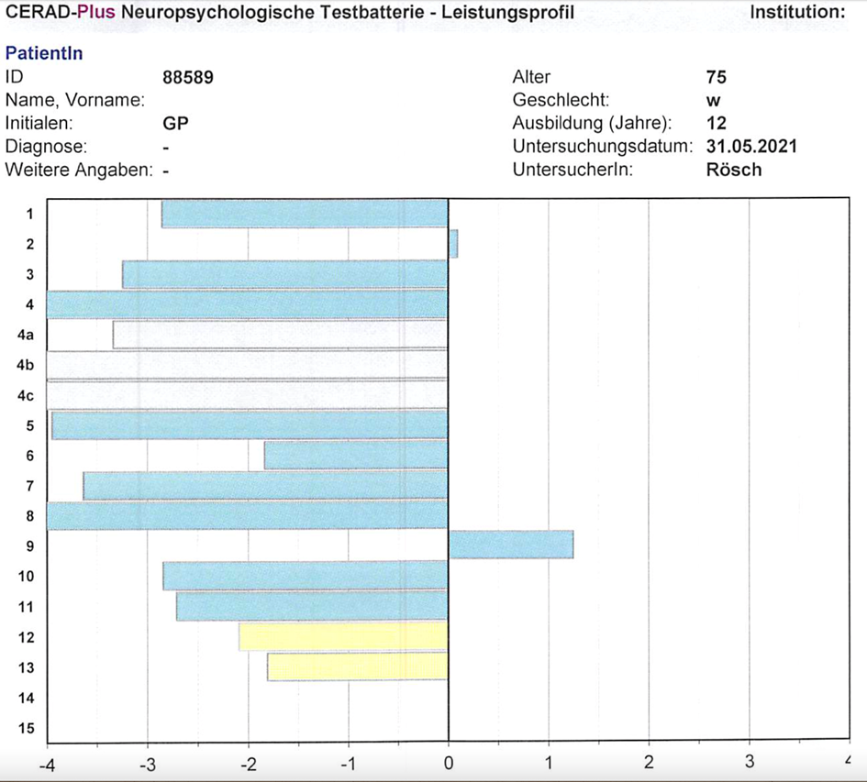
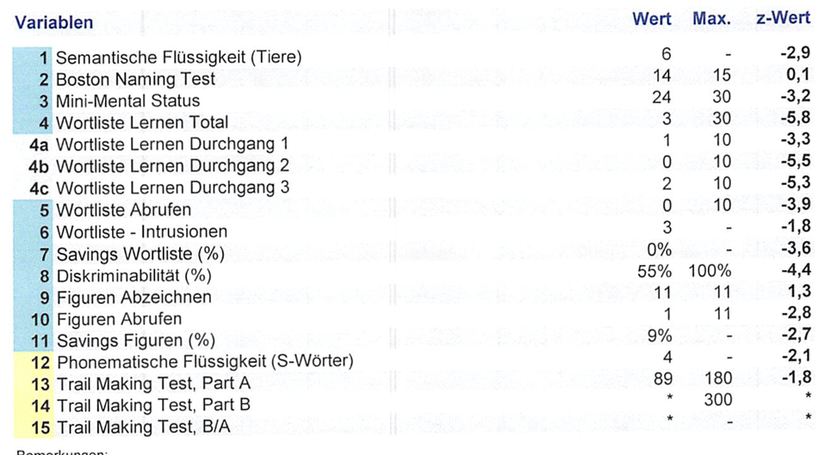
CERAD-Plus
Fall 4

Slide 14
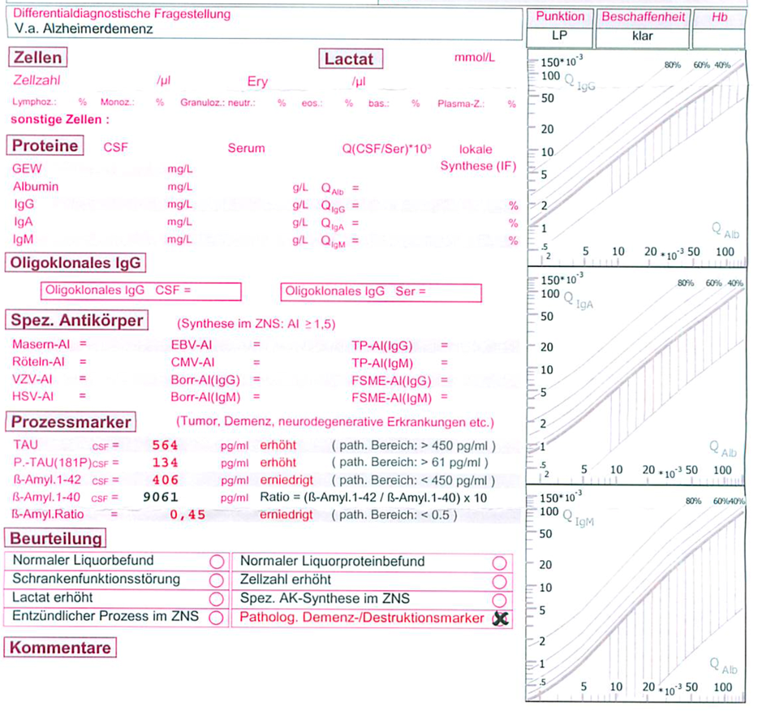
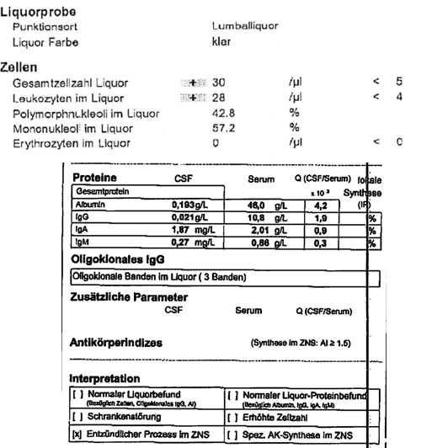
Liquordiagnostik
Fall 4
ABER:

Slide 15
Diagnose und Therapie
Fall 4
Wie heißt Ihre Diagnose?
Welche Therapie leiten Sie ein?
Welche zusätzlichen Maßnahmen müssen getroffen werden?

